Slide 1








ĐẠI SỐ 9
Tiết 13 LUYỆN TẬP

Slide 2
1- Đưa thừa số ra ngoài dấu căn:
2- Đưa thừa số vào trong dấu căn:
3- Khử mẫu của biểu thức lấy căn:
4- Trục căn thức ở mẫu:

Slide 3
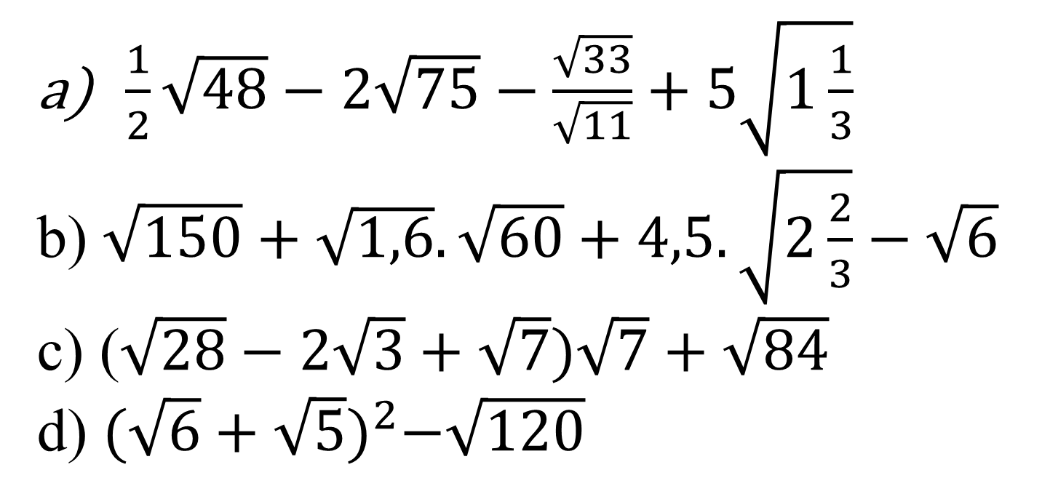
Bài 62: Rút gọn các biểu thức sau:

Slide 4
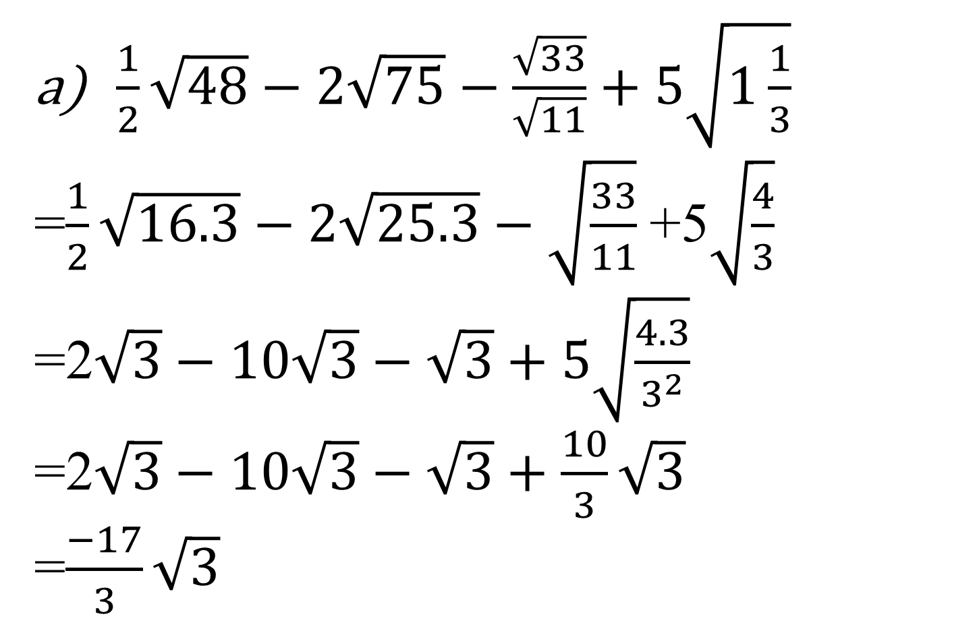
Bài làm

Slide 5
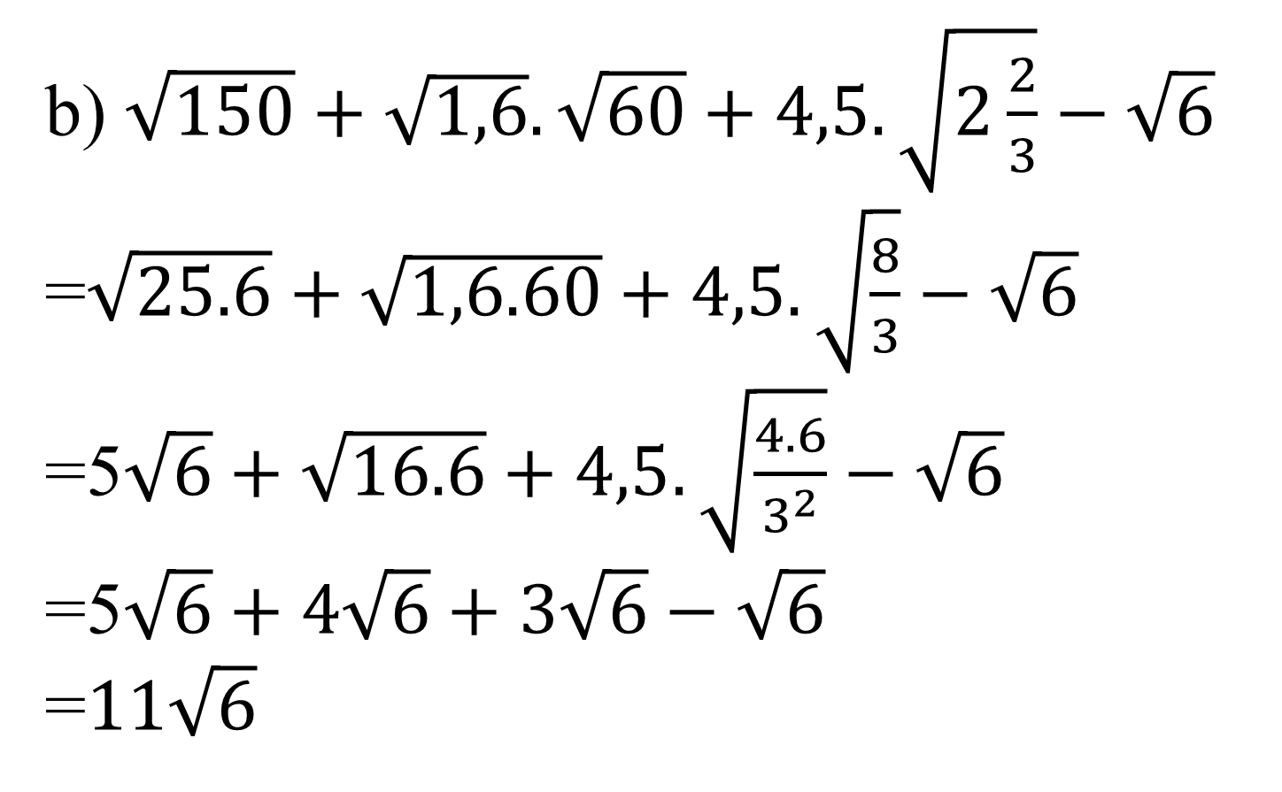
Bài làm

Slide 6
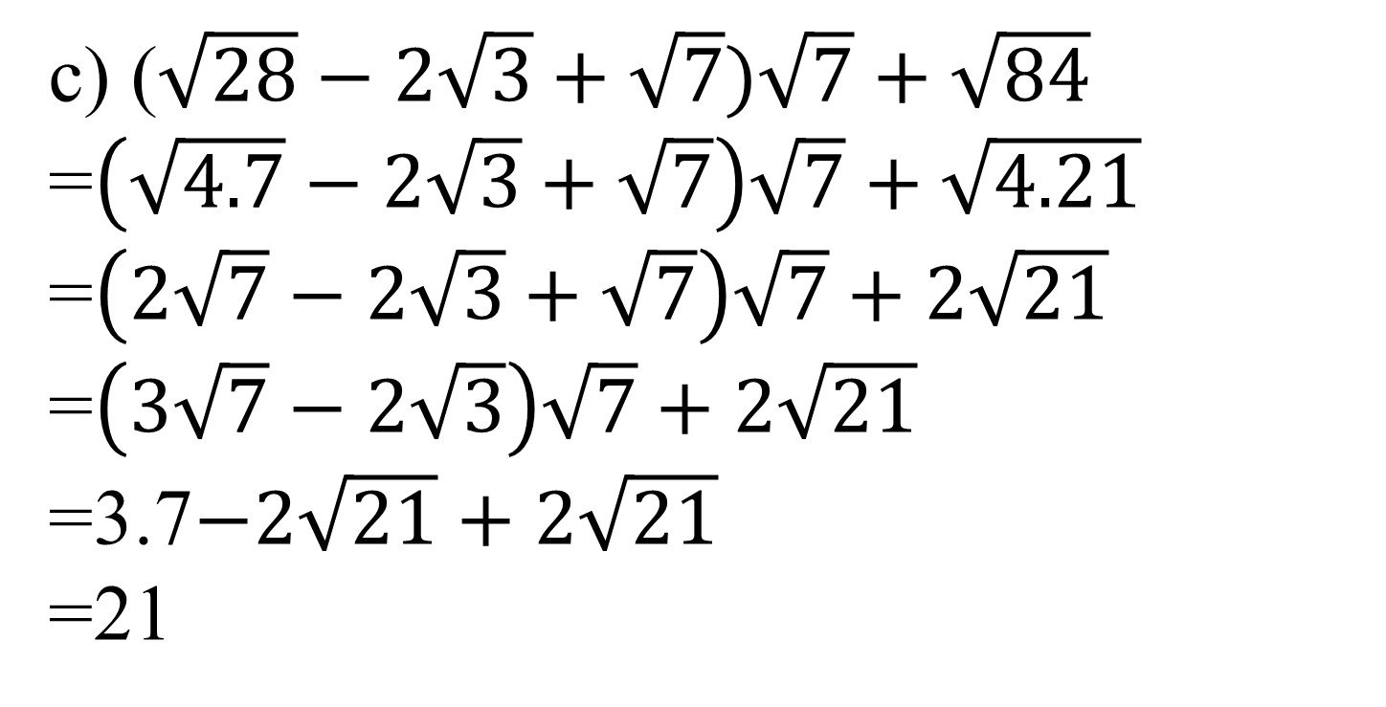
Bài làm

Slide 7
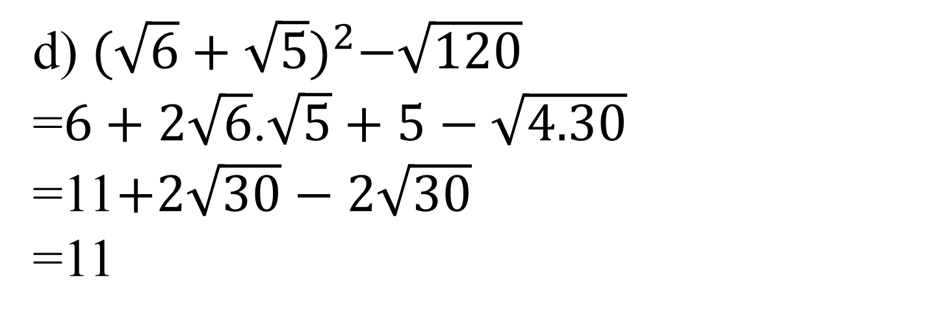
Bài làm

Slide 8







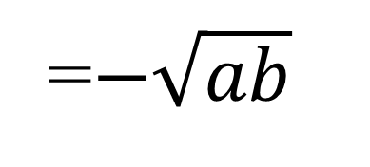
Bài 63/33: Rút gọn các biểu thức sau:
Giải

Slide 9





Bài 63: Rút gọn các biểu thức sau:
Giải

Slide 10







Bài 60: Cho biểu thức sau:
Giải

Slide 11



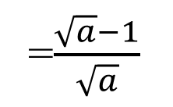
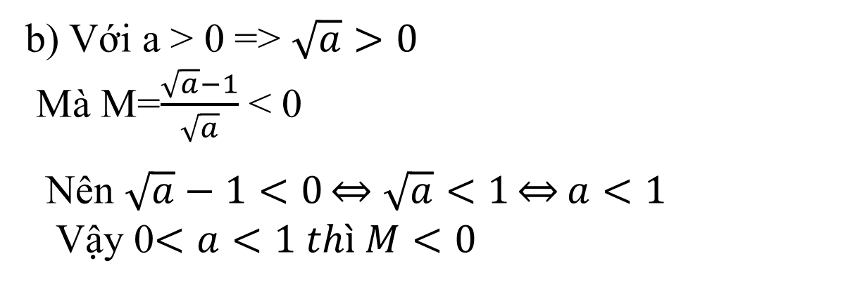
Bài 65: Cho biểu thức sau:
Giải

Slide 12



KẾT THÚC TIẾT HỌC.
CHÚC CÁC EM HỌC GIỎI.
22

